Slide 1
Macarlar ve Avrupa
Fin-Ugor kökenli Macarlar, IX. yüzyıl içerisinde Don Nehri’nin Hazar Denizi’ne döküldüğü bölgeye gelerek yerleştiler. Bizanslılar’ın Tourkoi olarak adlandırdıkları Macarlar, söz konusu bölgede Oungroi (On Ugur) şeklinde adlandırılan birliğin bir parçasını teşkil etmekteydiler. Aynı yüzyıl içerisinde Hazar Devleti’nin egemenliği altına girdiler.

Slide 2
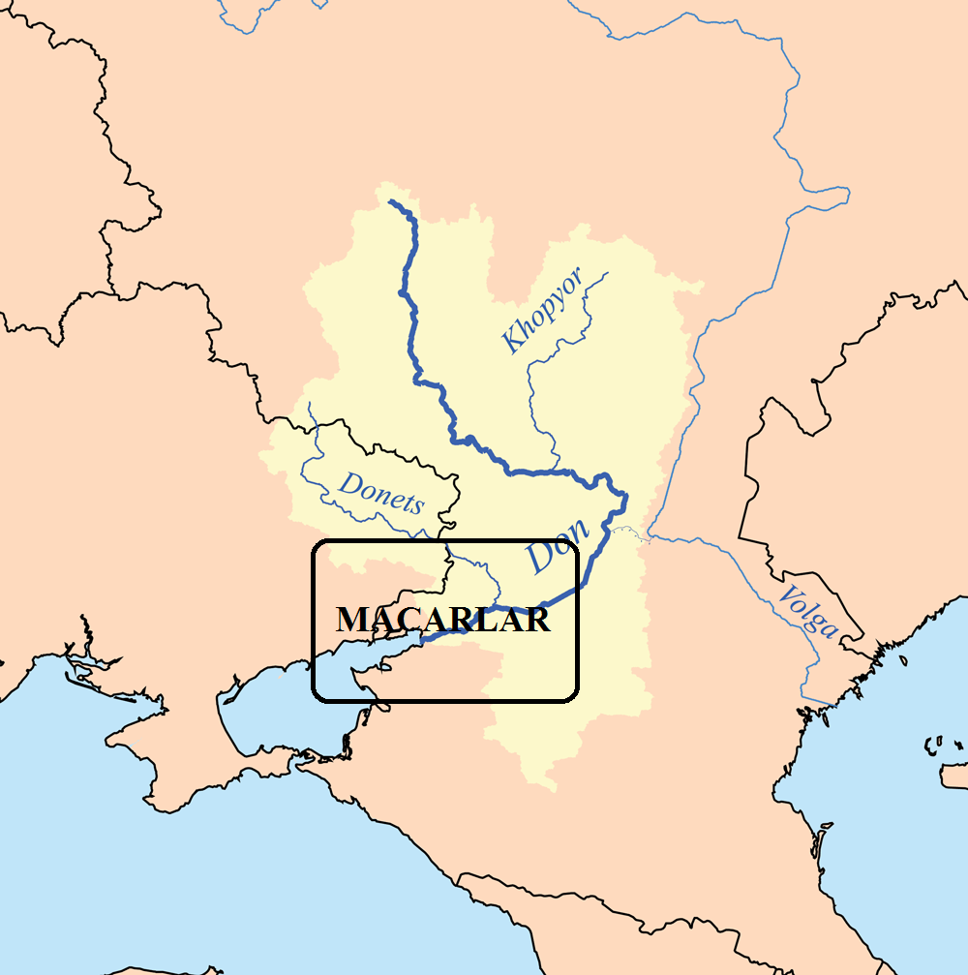
IX. YÜZYIL BAŞLARINDA MACARLAR

Slide 3
Hazarlar-Bizans-Bulgar ve Macarlar
Macar kabileleri, Hazar egemenliği döneminde yedi kabileden müteşekkildi. Her bir kabile, Türk kavimleri ile sıkı temaslar kurup söz konusu kavimlerin yaşam şekillerini benimsediler.
Bizans İmparatorluğu ile ilk askeri çatışma ise 837 senesinde Bulgarlar’ın Tuna Nehri civarında yardım talep etmeleri dolayısıyla gerçekleşti. Bizans İmparatorluğu, donanma kuvvetleri sayesinde Bulgar-Macar kuvvetlerini mağlup etti.

Slide 4
Peçenek Baskısı ve Macar İlerleyişi
Don Nehri havzasında son olarak 894-96 seneleri aralığında gerçekleşen Bizans-Bulgar çatışmaları esnasında Bizans’ın müttefiki olarak tarihi kaynaklarda boy gösteren Macarlar’ın şiddeti durmaksızın artan Peçenek akınlarına maruz kaldığı için batı cihetine doğru harekete geçtikleri anlaşılmaktadır. Önderliğini Arpad’ın yaptığı Macarlar’ın eyleme geçtiği sene büyük ihtimalle 895 veyahut 896 senesidir.

Slide 5
Macarlar, Panonya’da (896-7)
Arpad’ın liderlik ettiği Macarlar, Karpat Dağları’nı aşarak önlerinde uzanan Transilvanya’yı ve Panonya’yı kontrolleri altına aldılar. Bugün Macar Ovası olarak adlandırılan bölgeyi merkez edindiler ve uzun mesafeli akınlar düzenlemeye başladılar. Öncelikle 901 senesinde Lombardlar’ın hakimiyetindeki Kuzey İtalya’yı hedef edindiler. Ardından Kuzey Moravya’ya yönelerek bölgeyi hakimiyetleri altına aldılar. 907 senesi itibarıyla Frank topraklarına değin uzanan akınlarına başladılar. Karolenj Hanedanı’ndan Çocuk Louis’in liderliğindeki birleşik Frank Krallığı’na ait orduyu 910 senesinde günümüz Augsburg şehrinin güneyindeki Lechfeld arazisinde ağır bir mağlubiyete uğrattı (I. Lechfeld Savaşı). Frankonyalı I. Konrad’ın Doğu Frank Kralı ilan edilmesi ve ardından Macar seferine çıkıp mağlup olması neticesinde Macar akınları, Saksonya, Lotharingia ve Batı Frank Krallığı’na kadar uzanmaya başladı.

Slide 6
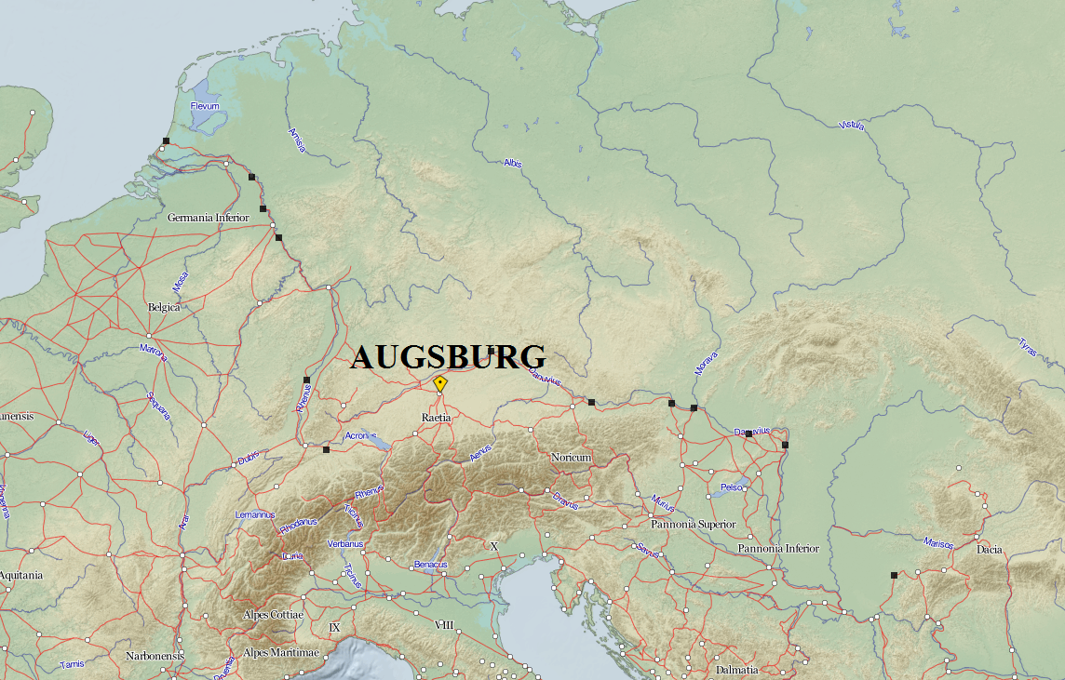

Slide 7
Macarlar ve Kutsal Roma Germen İmparatorluğu
Tarihler 925 senesine geldiğinde Macar taarruzları, Atlantik Okyanusu’ndan Pireneler’e (Katolonya) Saksonya’dan İtalya Yarımadası’nın güneyinde yer alan Apulia bölgesine (Otranto) değin etkilerini hissettirmekteydi. 936 senesinde Doğu Frank Kralı olan I. Otto, kendisinden beklenen şekilde hareket edip 10 Ağustos 955 tarihinde Macarlar’ı II. Lechfeld Savaşı’nda mağlubiyete uğratmayı başardı. Bu başarı hem Otto Hanedanı’nın Kutsal Roma Germen İmparatoluğu’nu tesis etmesine hem de Macarlar’ın tehdit oluşturan devlet yapılarının daha sulh yanlısı politika takip etmesine büyük etkide bulunmuştur. Macar Kralı’nın I. Otto’dan Katolik öğreti çerçevesinde Hıristiyanlığı öğrenmek için din adamları talep etmesi, Macar Krallığın’da yaşanan değişimin bariz göstergelerinden biri olacaktır.

Slide 8
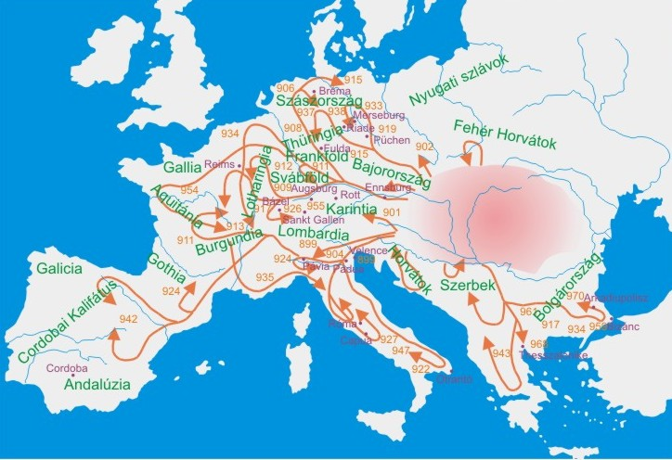
Macar Akınları

Slide 9
Macarlar ve Bizans
Macarlar’ın Bizans İmparatorluğu ile teması bilindiği kadarıyla IX. yüzyılın ilk yarısına kadar geri gitmektedir. Bizans’ın Karadeniz’in kuzeyinde yaşayan göçebe halklara yaklaşımı, ticari ve askeri müttefiklik kaygısıyla göçebelerin Bizans medeniyet dairesine dahil edilmesini amaçladığından Macarlar’ın Bizans kültürü ve dininden etkilendiği tahmin edilmektedir. Ancak Peçenek baskısıyla Panonya’ya zaruri göç, Bizans-Macar ilişkilerini geçmişe kıyasla çatışma odaklı hale getirmiştir. Bizans arazisine yönelik Macar akınları, x. yüzyıl süresince adet bakımından fazlaysa da tahrip yönü ziyadesiyle eksikti. Balkanlar’da Bulgarlar’ın varlığının yanında Ruslar’ın da faaliyette olması, Macar akıncılarının Bizans İmparatorluğu’na yönelmesine mani oluyordu. Bizans İmparatorluğu, Macarlar’ı Bizans’ın medeniyet dairesinde tutmayı başarmak için öncelikle Ortodoksluğu kullanmışlardır. Bu amaçla 948 senesinde iki Macar Prensesi vaftiz edilirken 953 senesinde Yunan bir rahip Macaristan’a gönderilmişti. Ancak sadece Macaristan’ın doğusu ve güneyinde Bizans kültür ve dinin nüfuzunun daim kılınması sağlanabilmişti. Macar Kralı Stephen (1000-1038), Bizans dairesinde bulunan taht adaylarını mağlup ettikten sonra Katolikliği hakim konuma getirmiştir. Bu suretle Macar halkının Avrupa’ya bağlılığı deklare edilmiş ve bu hüküm günümüzde de geçerliliğini korumaktadır.

